Slide 1



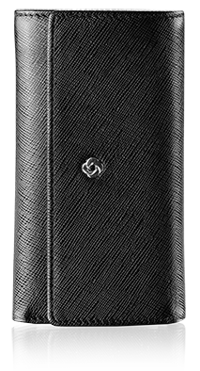
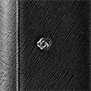
系列名： NOEL II
精选优质皮料，品味象征
BN5*09003
新秀丽钥匙包
市场参考价：580.00
批发价：210.00
尺 寸 ： 68×125×25 mm
材 质：外部：牛皮革
内部：织物
装箱明细：40pcs/箱
· 钥匙包精巧，满足放钥匙的基本功能外，还可以放卡，放现金，使用方便
简约而不简单，追求生活的态度

